Slide 1

Học phần Project 1
XÂY DỰNG WEBSITE
BÁN VÉ SỰ KIỆN
GIẢNG VIÊN: NGUYỄN ĐỨC DƯ
Nhóm 08

Slide 2
TỔNG QUAN
Báo cáo tập trung vào quy trình phân tích, thiết kế, và triển khai website bán vé sự kiện.
01
02
03
YÊU CẦU VÀ KHẢO SÁT
PHÂN TÍCH THIẾT KẾ HỆ THỐNG
XÂY DỰNG VÀ TRIỂN KHAI
Xác định chức năng hệ thống và giải pháp kỹ thuật.
Xây dựng kiến trúc, giao diện, và cơ sở dữ liệu.
Lập trình, kiểm thử, và triển khai website.

Slide 3
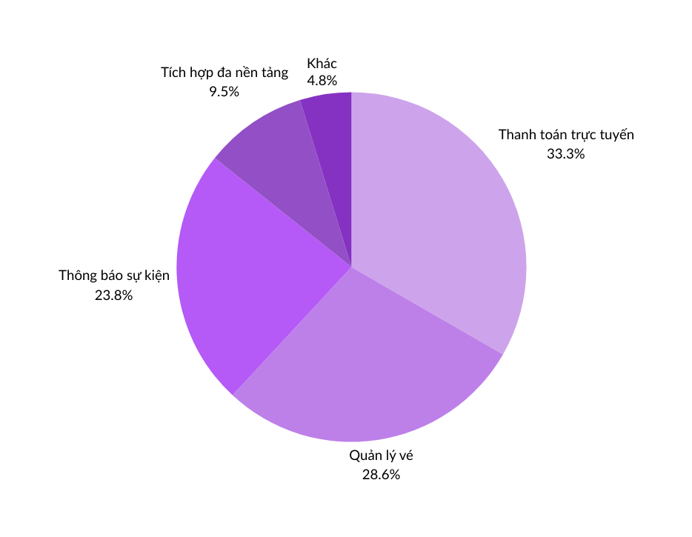
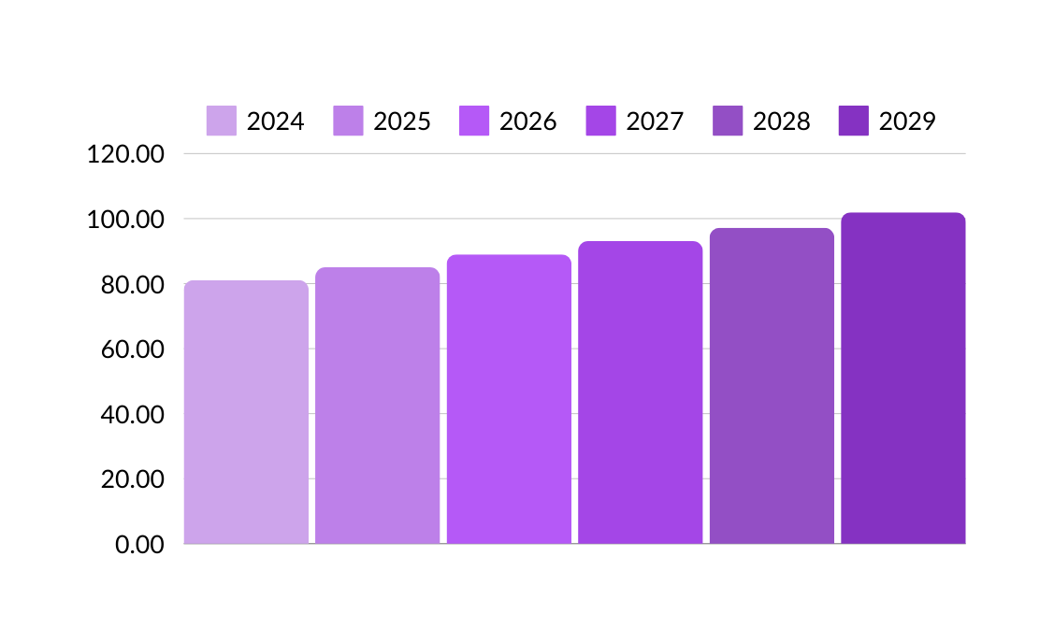
01
YÊU CẦU VÀ KHẢO SÁT
Lí do lựa chọn dự án
Xu hướng số hóa và tự động hóa
Tiềm năng phát triển của thị trường
Các sự kiện trực tuyến và ngoại tuyến ngày càng phổ biến, dẫn đến nhu cầu cao về hệ thống bán vé tự động, dễ sử dụng, và tích hợp nhiều tính năng như thanh toán trực tuyến, quản lý vé, và thông báo sự kiện.
Theo dự báo, thị trường bán vé sự kiện trực tuyến toàn cầu được ước tính đạt 81,10 triệu USD vào năm 2024 và dự kiến sẽ tăng trưởng với tốc độ CAGR 4,68%, đạt 101,94 triệu USD vào năm 2029.

Slide 4
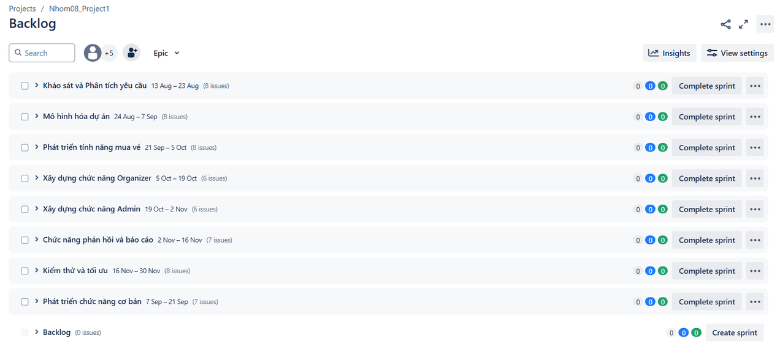
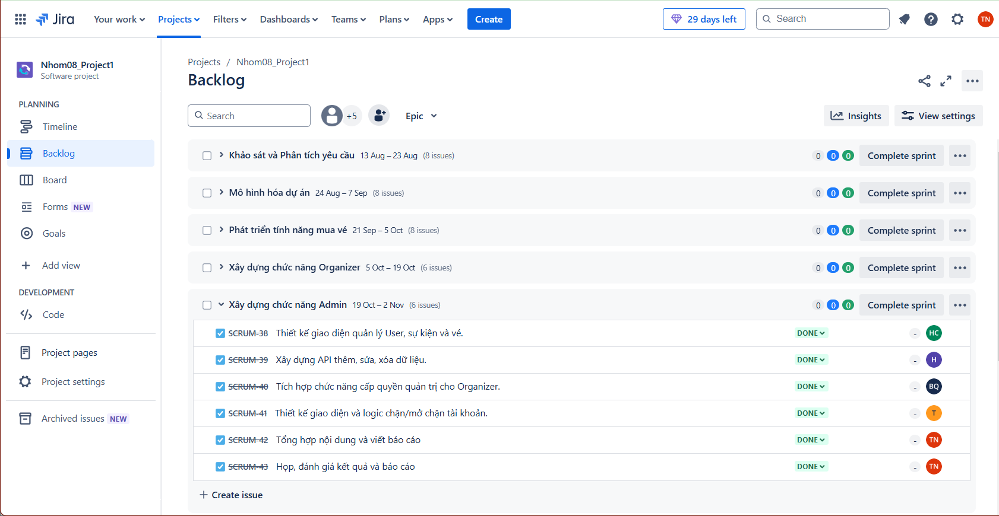
01
YÊU CẦU VÀ KHẢO SÁT
Mô hình quản lý dự án_Agile kết hợp Modular Development
Agile: Linh hoạt, phù hợp với dự án yêu cầu thay đổi thường xuyên, chia nhỏ công việc theo 8 Sprint (2-4 tuần).
Modular Development: Phân chia thành các mô-đun nhỏ, độc lập, dễ quản lý và mở rộng.

Slide 5
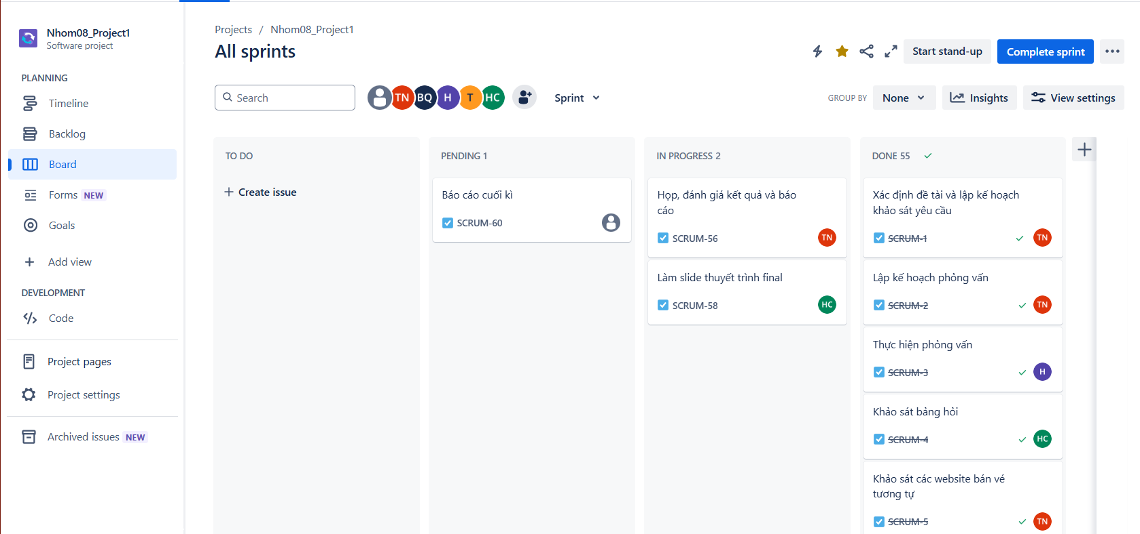
01
YÊU CẦU VÀ KHẢO SÁT
Mô hình quản lý dự án_Agile kết hợp Modular Development

Slide 6
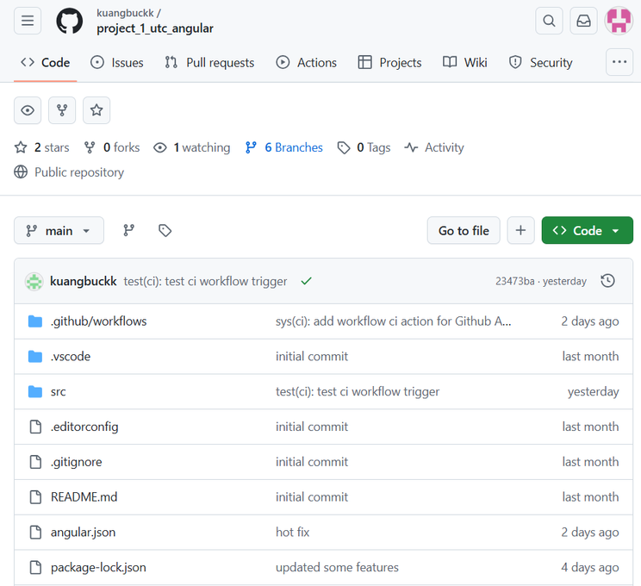
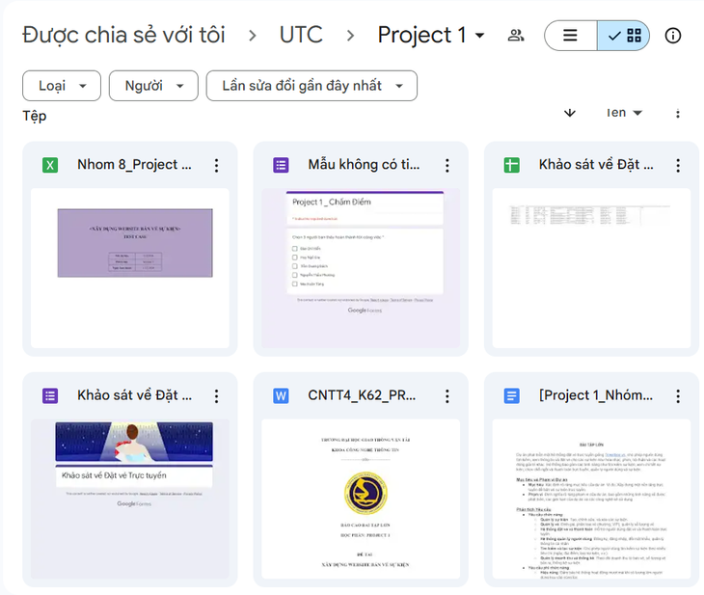
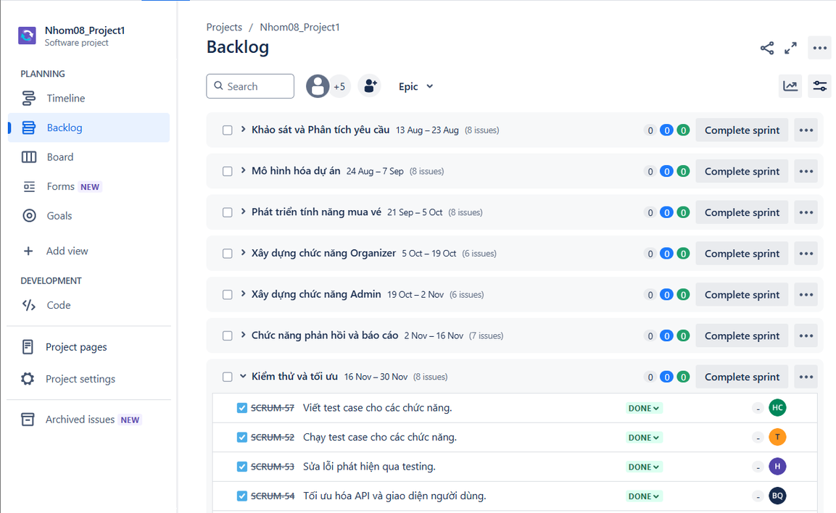
01
YÊU CẦU VÀ KHẢO SÁT
Công cụ quản lý dự án
Jira
GitHub
Google drive

Slide 7
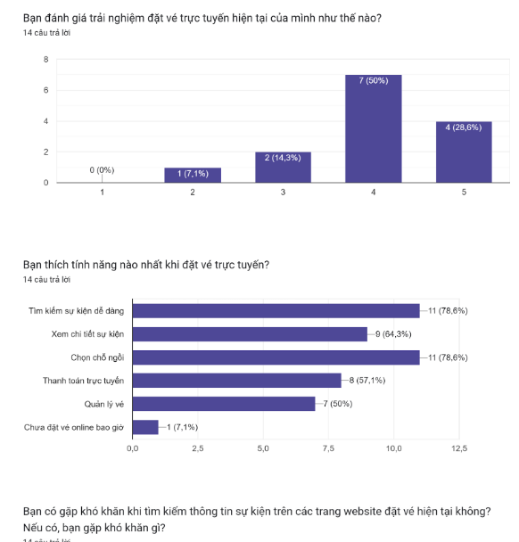
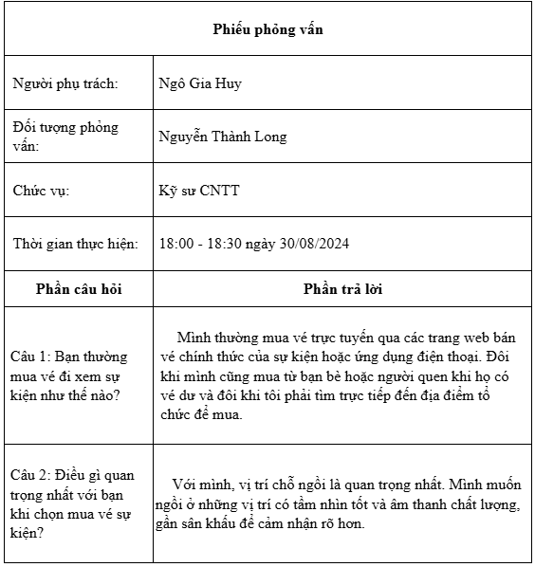
01
YÊU CẦU VÀ KHẢO SÁT
Các phương pháp khảo sát
Phỏng vấn 3 người đại diện
Khảo sát bảng hỏi

Slide 8
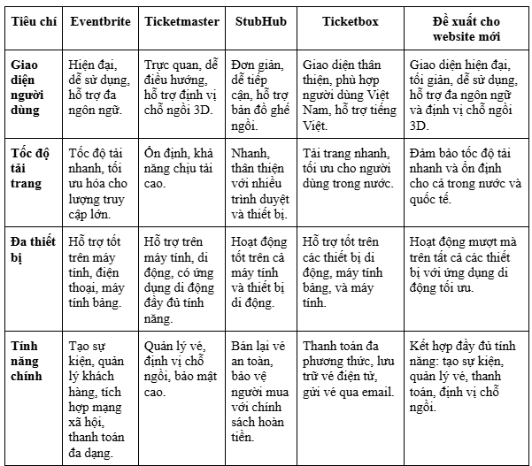
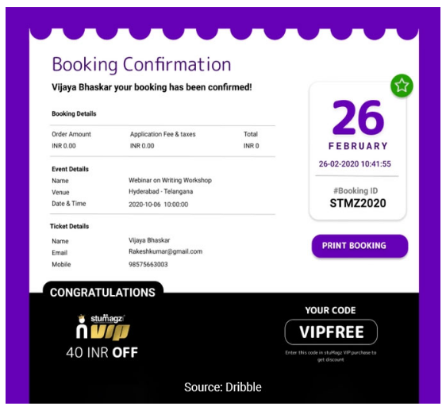
01
YÊU CẦU VÀ KHẢO SÁT
Các phương pháp khảo sát
Quan sát các mẫu
Khảo sát các website tương tự

Slide 9
01
YÊU CẦU VÀ KHẢO SÁT
Phát biểu bài toán
YÊU CẦU CHỨC NĂNG
YÊU CẦU PHI CHỨC NĂNG
Về phía User
Hiệu năng
Mua vé, tìm kiếm sự kiện, xem lịch sử, gửi phản ánh.
Phản hồi dưới 3 giây, xử lý 5000 lượt truy cập/phút.
Về phía Organizer
Tích hợp
Quản lý vé, đề xuất sự kiện
API thanh toán và xuất báo cáo.
Về phía Admin
Bảo mật
Quản lý hệ thống, xử lý phản ánh, báo cáo doanh thu.
Mã hóa AES-256, SSL/TLS, chống SQL Injection, 2FA.

Slide 10
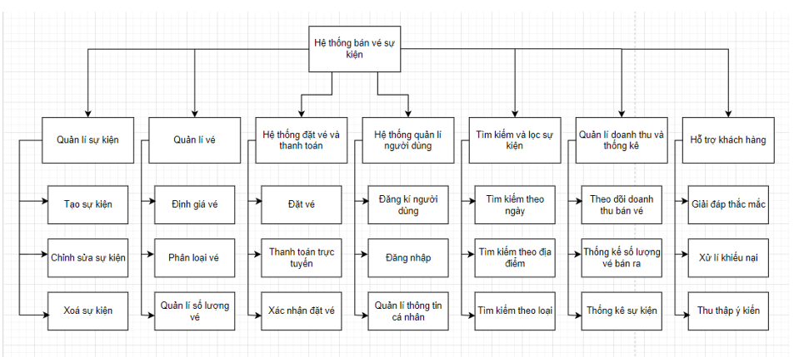
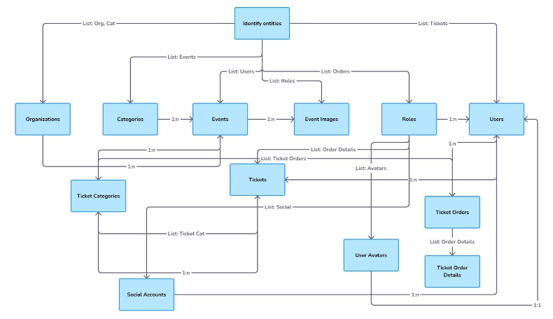
02
PHÂN TÍCH THIẾT KẾ HỆ THỐNG
Các biểu đồ đã xây dựng
Mô hình thực thể liên kết
Biểu đồ BFD của hệ thống

Slide 11
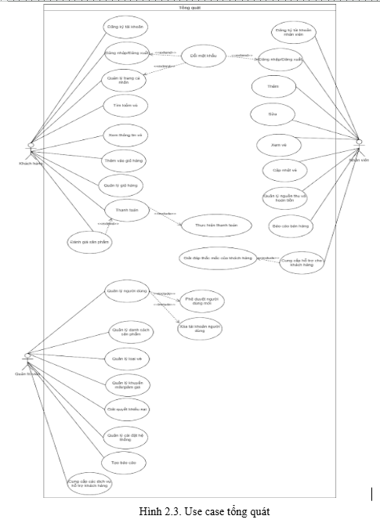
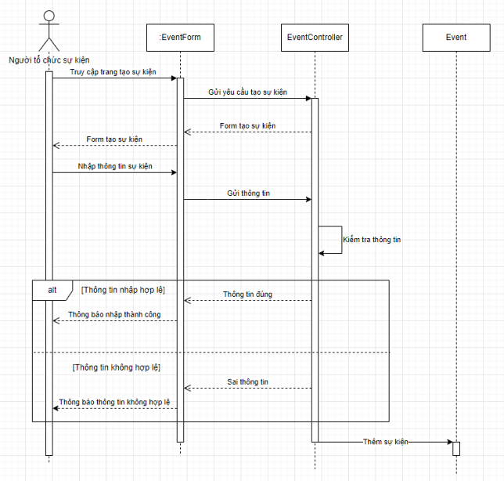
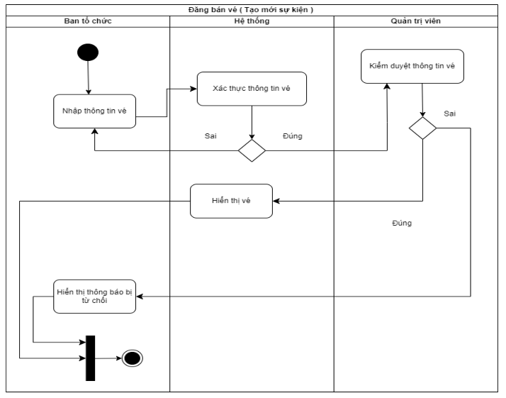
02
PHÂN TÍCH THIẾT KẾ HỆ THỐNG
Các biểu đồ đã xây dựng
Use case diagram
Activity Diagram
Sequence Diagram

Slide 12
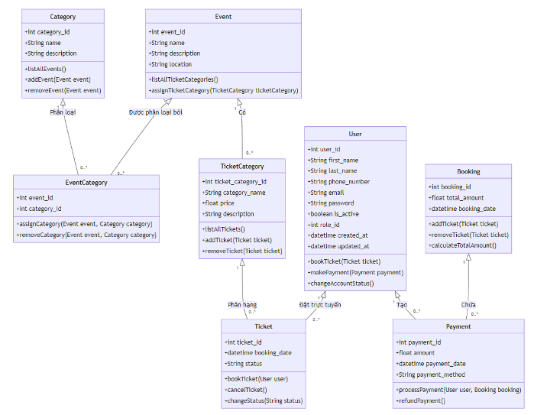
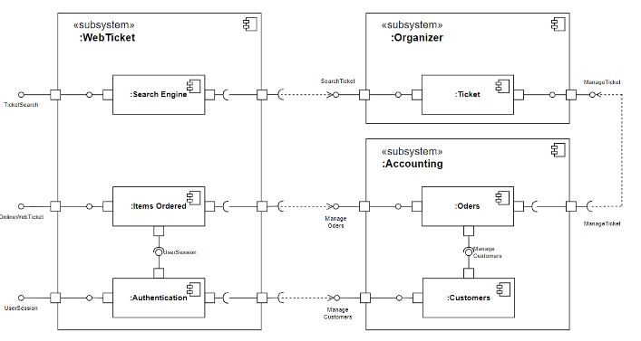
02
PHÂN TÍCH THIẾT KẾ HỆ THỐNG
Các biểu đồ đã xây dựng
Class diagram
Deployment Diagram

Slide 13
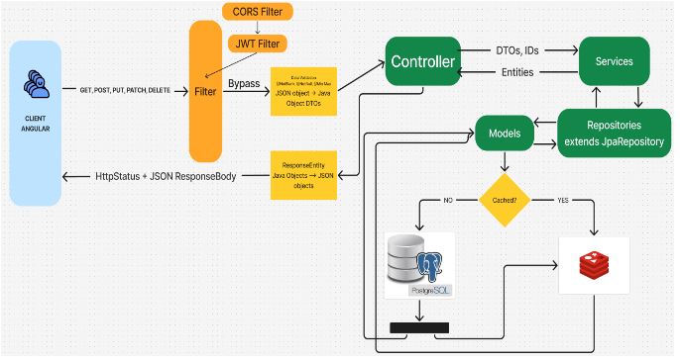
03
XÂY DỰNG VÀ TRIỂN KHAI
Công nghệ và kiến trúc
Hệ thống kiến trúc MVC (Model-View-Controller) bao gồm 3 thành phần chính:
Frontend (UI): Hiển thị thông tin sự kiện, vé, và trạng thái giao dịch.
Backend (Logic nghiệp vụ): Xử lý yêu cầu từ người dùng, truy cập cơ sở dữ liệu và trả về kết quả.
Database: Lưu trữ dữ liệu liên quan đến sự kiện, vé, và giao dịch.
Front-end: Angular – Xây dựng giao diện hiện đại, tương tác cao.
Back-end: Spring Boot – API RESTful và bảo mật mạnh mẽ.
Cơ sở dữ liệu: PostgreSQL – Quản lý dữ liệu ổn định, hiệu quả.
Quản lý mã nguồn: Git/GitHub – Hỗ trợ cộng tác và theo dõi thay đổi.

Slide 14

03
XÂY DỰNG VÀ TRIỂN KHAI
Cách thực hiện API
Frontend (Angular)
HttpRequest và HttpClient: Gửi yêu cầu HTTP (GET, POST, PUT, DELETE) đến Backend với dữ liệu JSON.
Token Interceptor: Thêm token xác thực vào HTTP Header từ LocalStorage.
Backend (SpringBoot)
Filter:
CORS Filter: Kiểm tra và chặn yêu cầu từ domain không hợp lệ.
JwtToken Filter: Kiểm tra và phân quyền dựa trên JWT Token.
Controller: Nhận và xử lý yêu cầu, chuyển dữ liệu vào Service.
Service Layer: Xử lý nghiệp vụ và chuyển dữ liệu vào Repository.
Repository: Thực hiện thao tác CRUD với cơ sở dữ liệu.
HttpResponse: Trả dữ liệu về client dưới dạng HTTP Response.

Slide 15
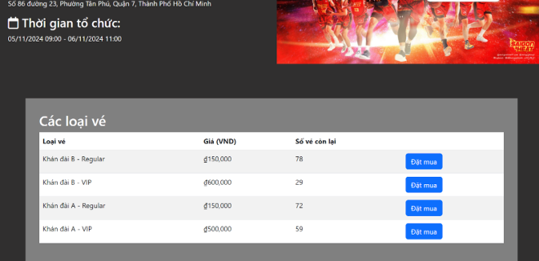
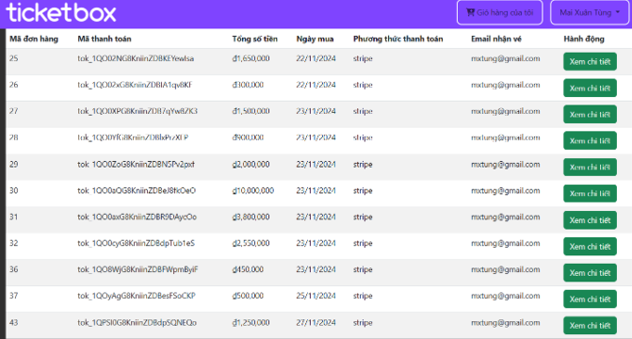
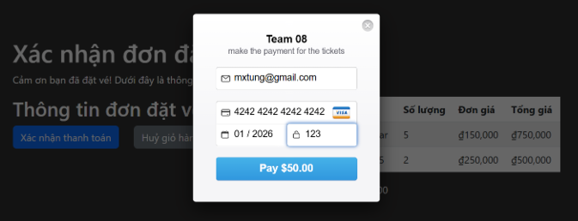
03
XÂY DỰNG VÀ TRIỂN KHAI
Các chức năng nổi bật_Dành cho User
Chức năng Mua vé
Chức năng Xem lịch sử mua hàng

Slide 16
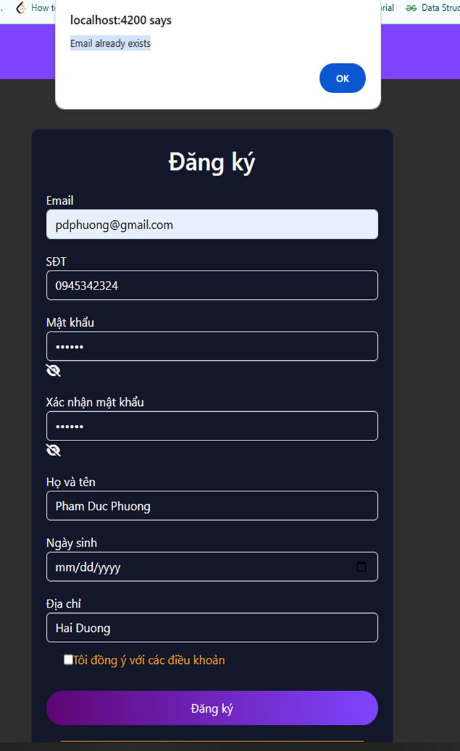
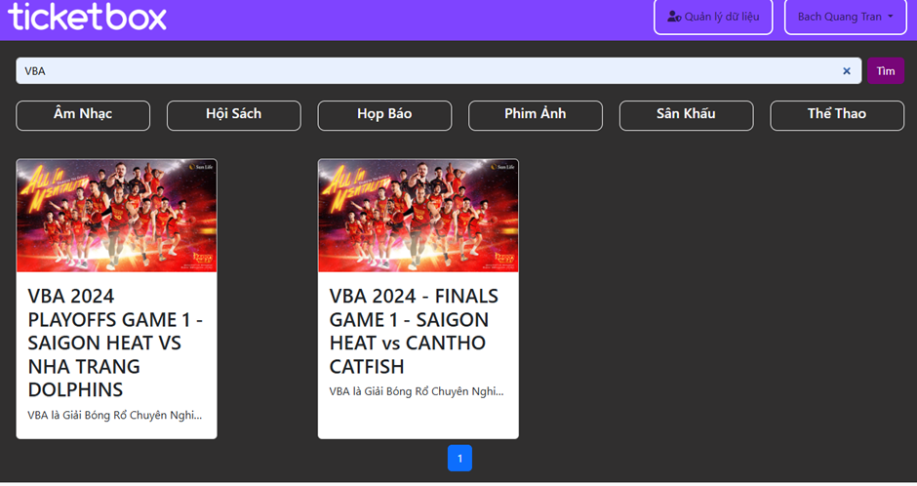
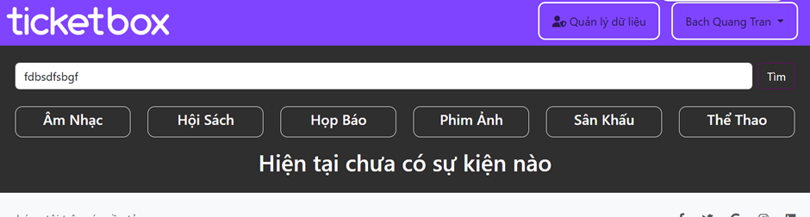
03
XÂY DỰNG VÀ TRIỂN KHAI
Các chức năng nổi bật_Dành cho User
Chức năng Tìm kiếm và xem các loại sự kiện
Chức năng Đăng ký tài khoản

Slide 17
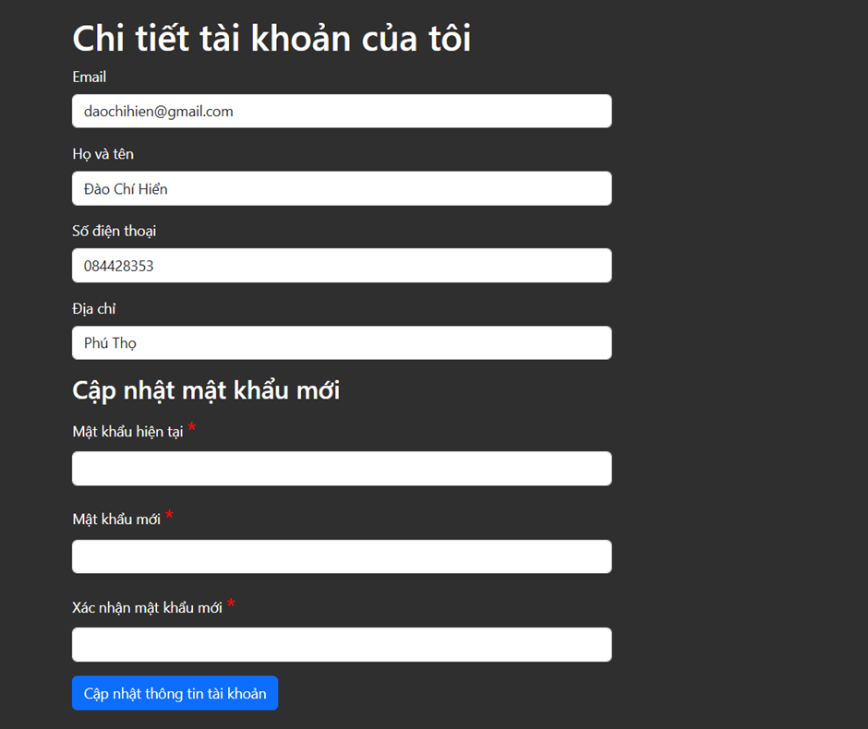
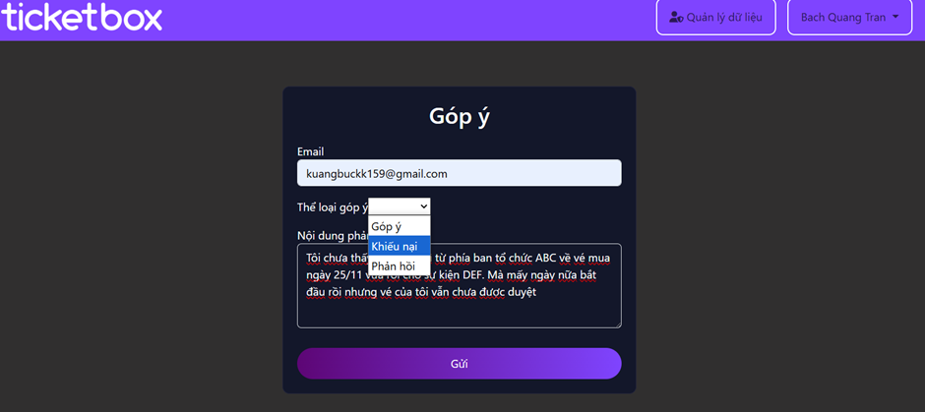
03
XÂY DỰNG VÀ TRIỂN KHAI
Các chức năng nổi bật_Dành cho User
Chức năng Cập nhật thông tin tài khoản và mật khẩu
Chức năng Gửi đơn phản ánh

Slide 18
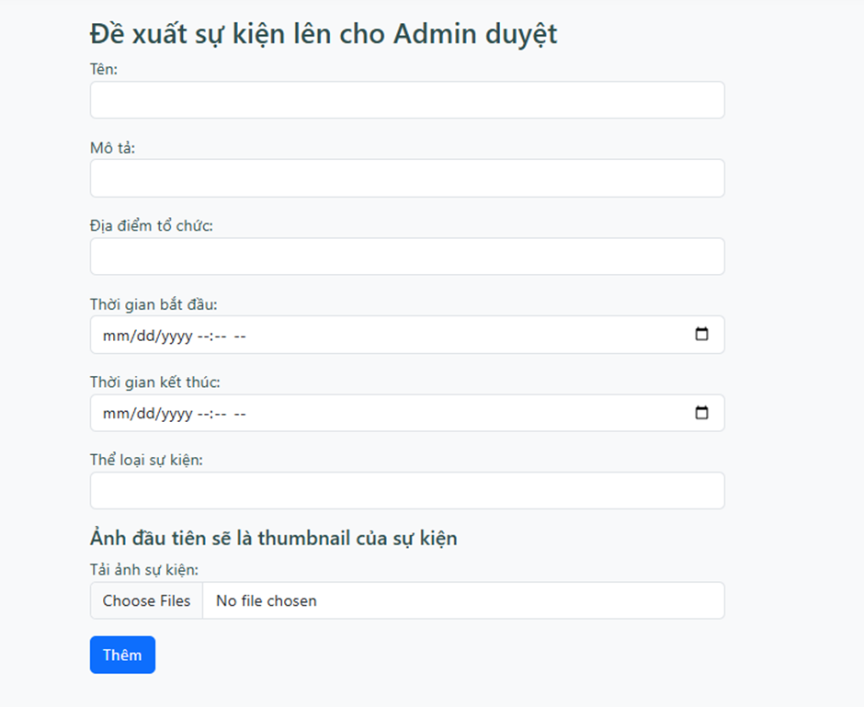
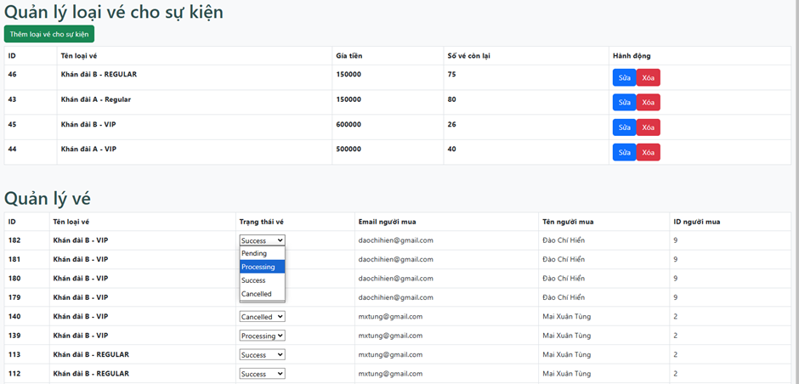
03
XÂY DỰNG VÀ TRIỂN KHAI
Các chức năng nổi bật_Dành cho Organizer
Chức năng Quản lý vé
Chức năng Đề xuất tạo sự kiện

Slide 19
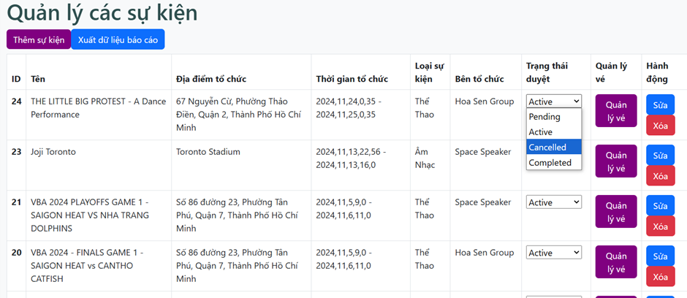
03
XÂY DỰNG VÀ TRIỂN KHAI
Các chức năng nổi bật_Dành cho Organizer
Chức năng Quản lý vé
Chức năng Đề xuất tạo sự kiện

Slide 20
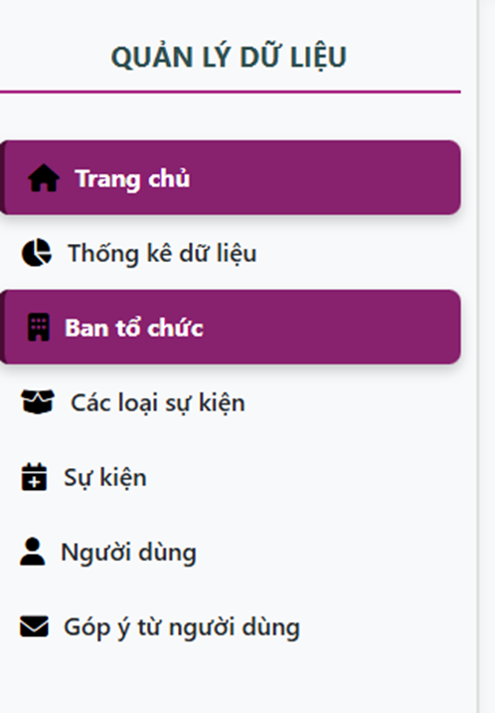
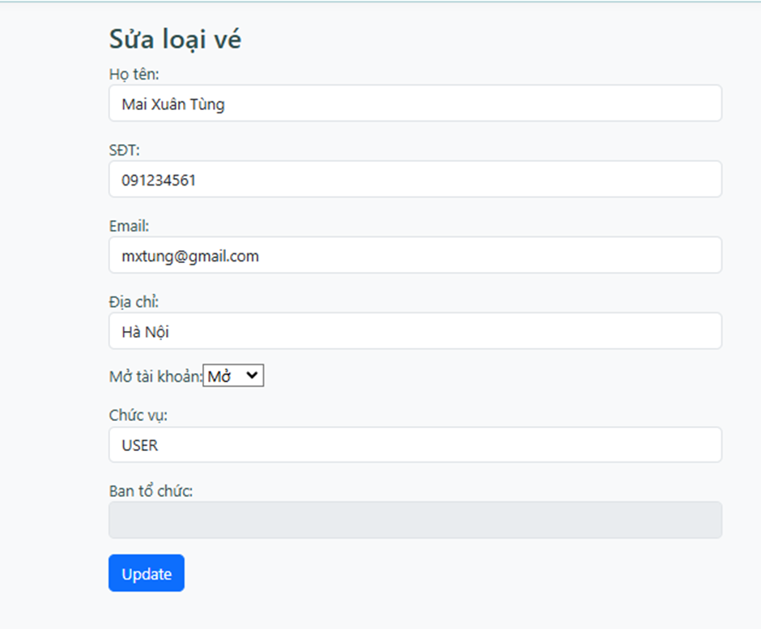
03
XÂY DỰNG VÀ TRIỂN KHAI
Các chức năng nổi bật_Dành cho Admin
Chức năng Thêm, sửa, xóa
các thực thể
Chức năng Cấp quyền quản trị cho ban tổ chức

Slide 21
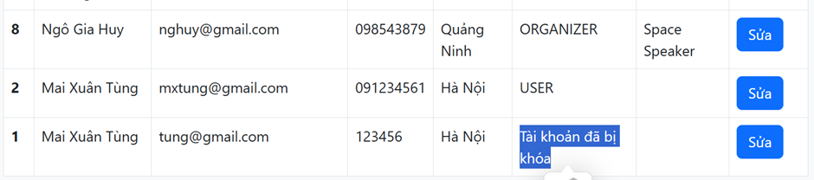
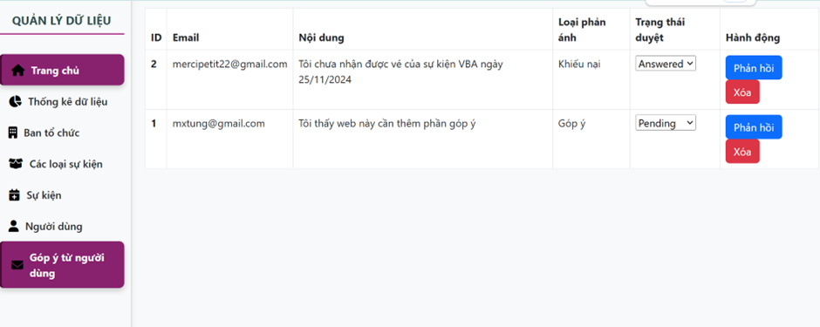
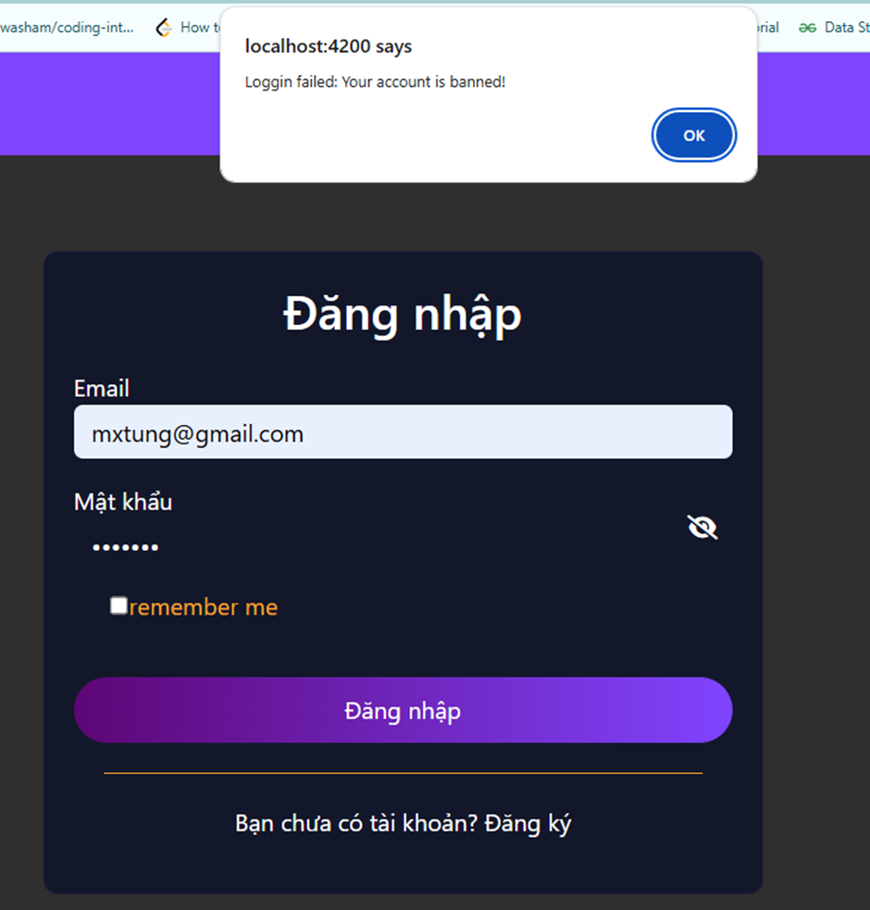
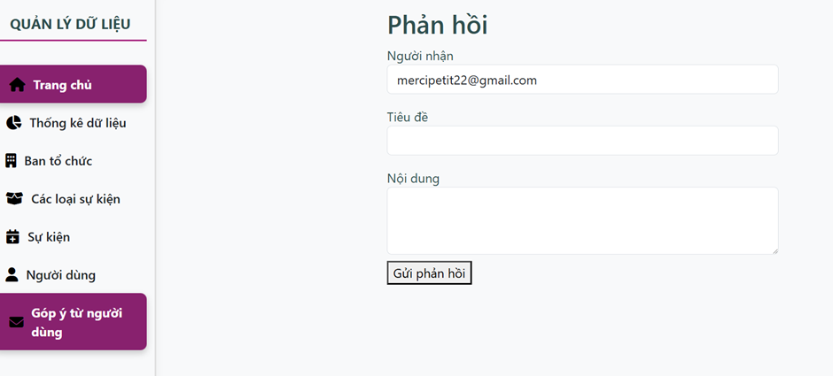
03
XÂY DỰNG VÀ TRIỂN KHAI
Các chức năng nổi bật_Dành cho Admin
Chức năng Chặn và mở chặn tài khoản
Chức năng Xử lý đơn ý kiến của khách hàng

Slide 22
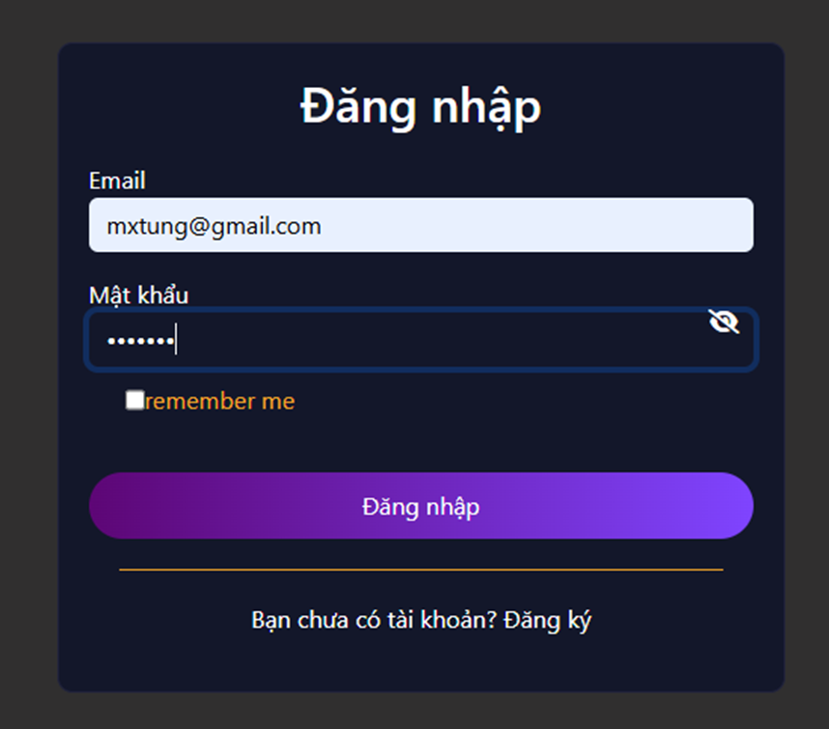
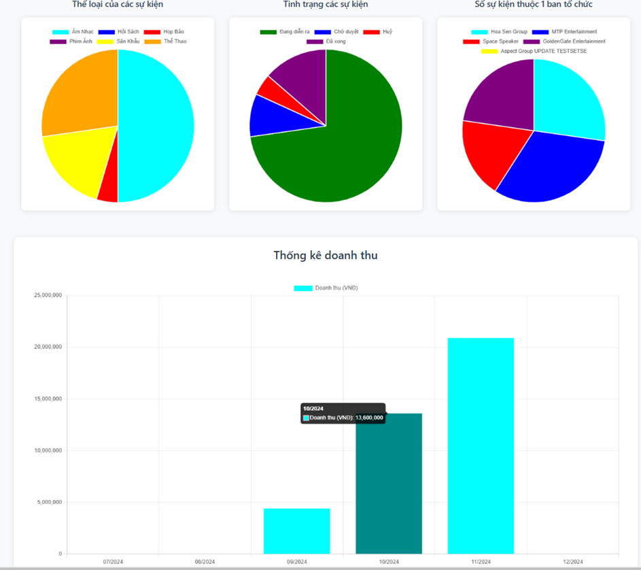
03
XÂY DỰNG VÀ TRIỂN KHAI
Các chức năng nổi bật_Chức năng khác
Chức năng Đăng nhập
Chức năng Chế độ xem và báo cáo dữ liệu

Slide 23
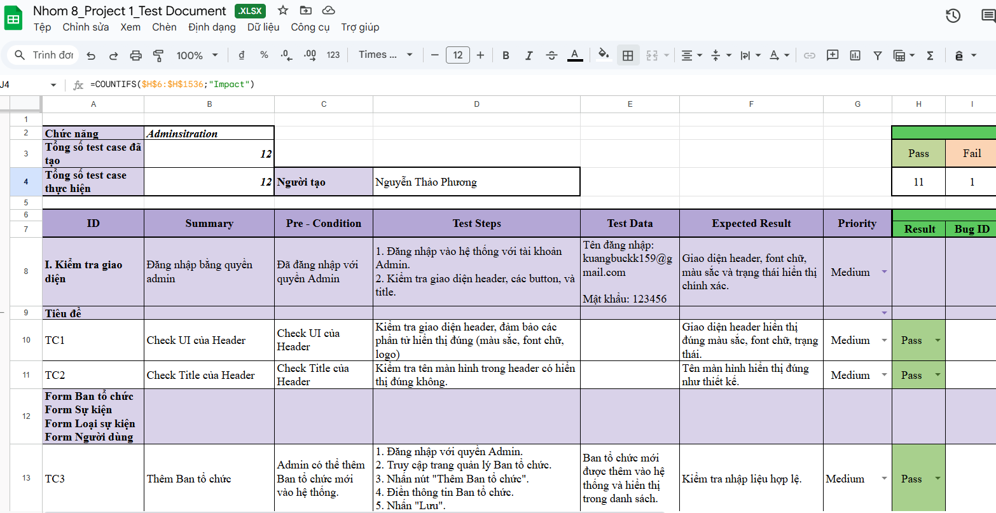
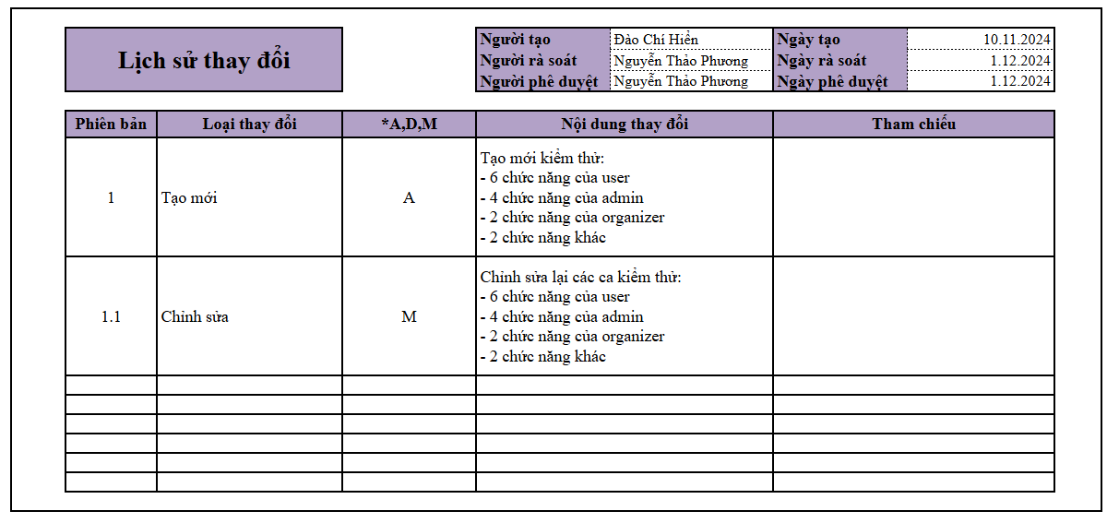
03
XÂY DỰNG VÀ TRIỂN KHAI
Kiểm thử hệ thống
Sử dụng Google Sheet để tạo bảng test case và quản lý thông tin về quá trình kiểm thử, theo dõi kết quả.

Slide 24
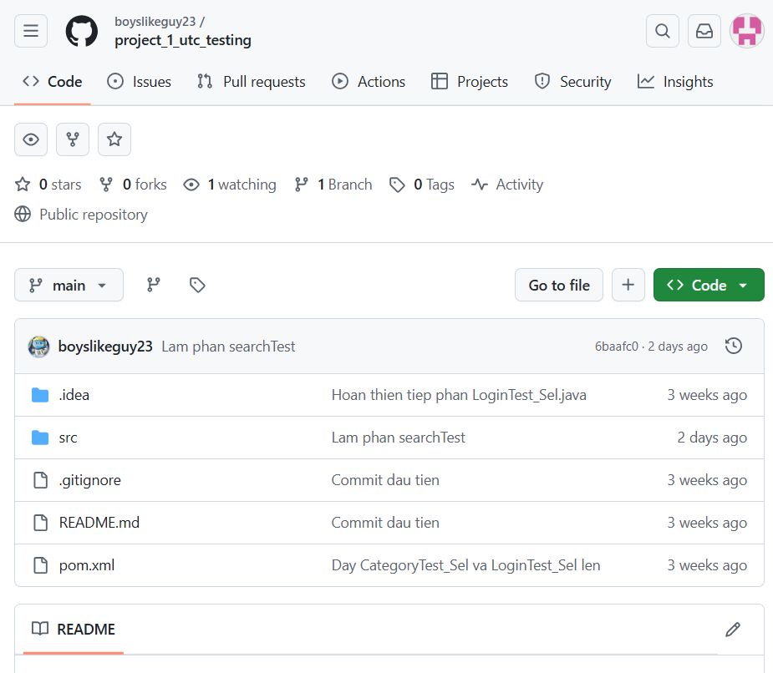
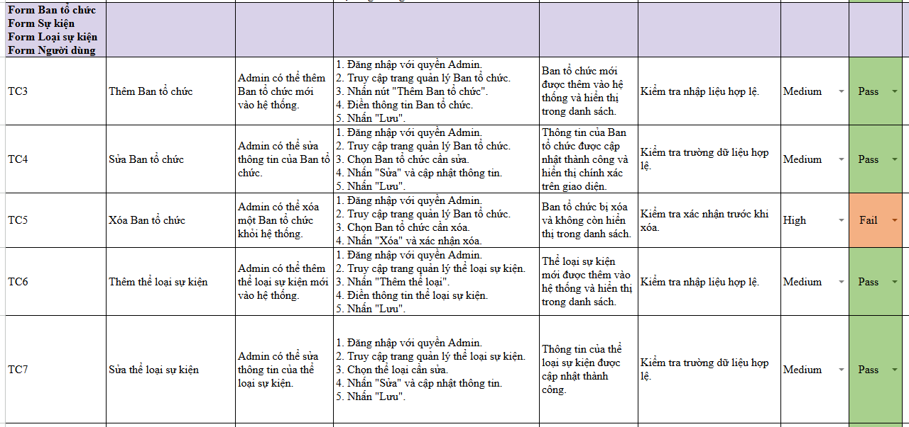
03
XÂY DỰNG VÀ TRIỂN KHAI
Kiểm thử hệ thống
Sử dụng JUnit để kiểm thử đơn vị cho các logic nghiệp vụ trong Backend.
Sử dụng Selenium WebDriver để kiểm thử giao diện người dùng với các kịch bản thực tế.

Slide 25
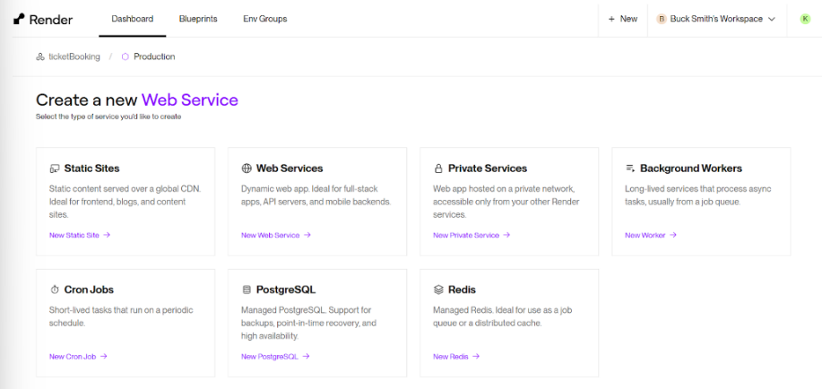
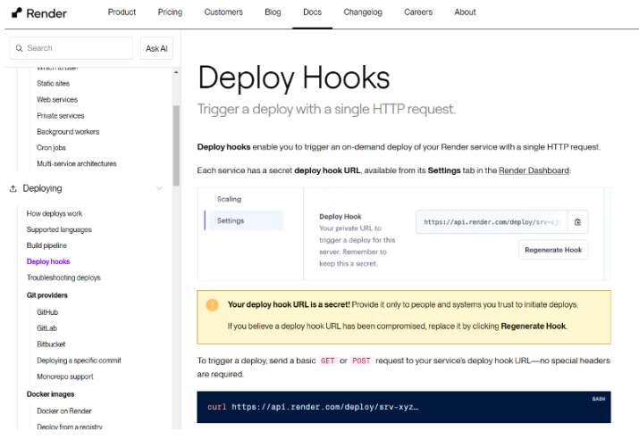
03
XÂY DỰNG VÀ TRIỂN KHAI
Triển khai hệ thống
Môi trường triển khai: Sử dụng Render.com để triển khai Spring Boot, PostgreSQL, Redis và Angular.
CI/CD: Tự động triển khai qua Deploy Hook và GitHub Actions, đảm bảo quy trình tích hợp và triển khai liên tục.

Slide 26
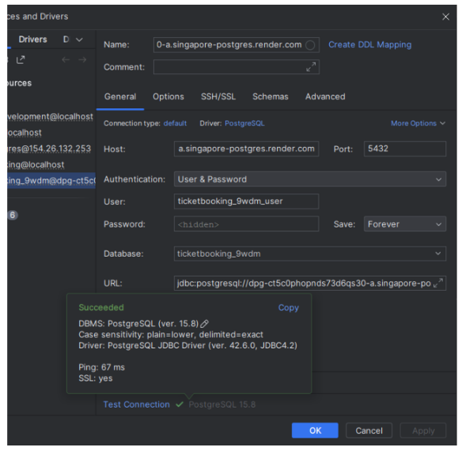
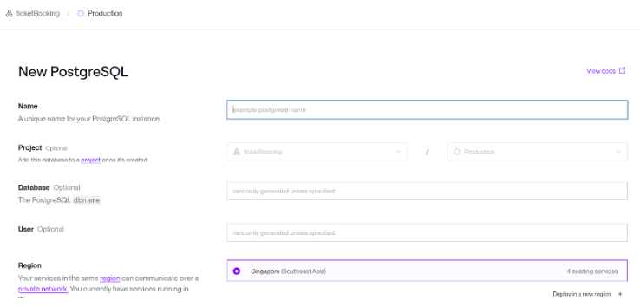
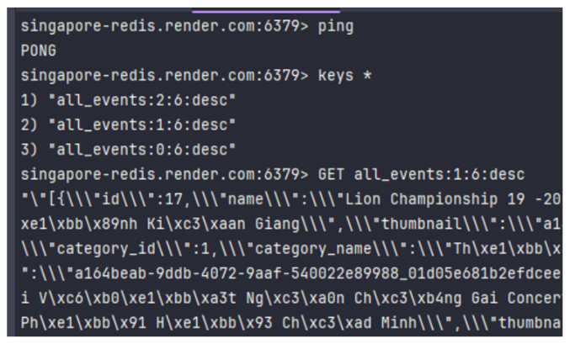
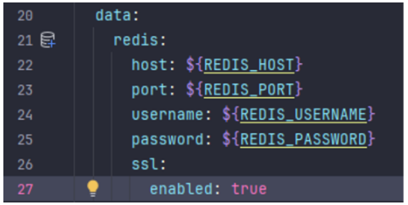
03
XÂY DỰNG VÀ TRIỂN KHAI
Triển khai hệ thống
Database: PostgreSQL được triển khai trên Render, sử dụng pg_dump và pg_restore để đồng bộ dữ liệu.
Redis: Triển khai Redis trên Render để lưu trữ dữ liệu tạm thời.

Slide 27
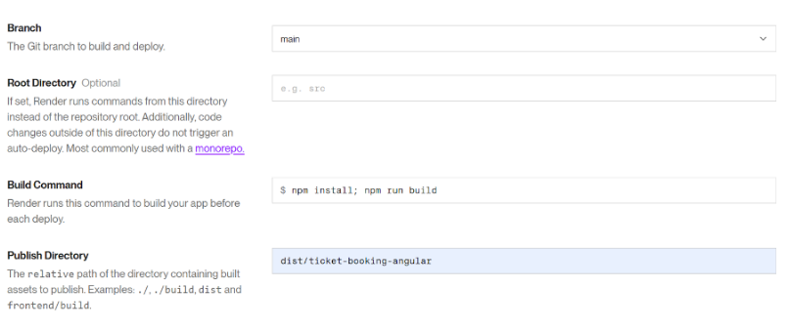


03
XÂY DỰNG VÀ TRIỂN KHAI
Triển khai hệ thống
Docker: Sử dụng Docker để triển khai Spring Boot, đảm bảo tính nhất quán giữa các môi trường.
Frontend (Angular): Sử dụng Render Static Site để triển khai frontend, tích hợp với quy trình CI/CD qua GitHub Actions.

Slide 28


PHÂN CÔNG NHIỆM VỤ
Trình bày theo giai đoạn
Phân vai trò chi tiết

Slide 29
Học phần Project 1
XIN CHÂN THÀNH
CẢM ƠN!
GIẢNG VIÊN: NGUYỄN ĐỨC DƯ
Nhóm 08

